Slide 1
Радар вузов
CRM контроля взаимодействия ИТ Школы Ростелекома с вузами
Кейс №6 · ЛЦТ 2026
Работающий прототип: 122 операции API, 389 тестов, демо-стенд на 351 записи
Notes:
Здравствуйте. Мы сделали CRM для ИТ Школы Ростелекома: она ведёт работу с вузами от первого контакта до занятий и сама показывает, где работа встала.

Slide 2
Работа есть, а картины нет
Так выглядит процесс, пока он живёт в таблицах
96
14
0
вузов в работе
этапов пути
сигналов тревоги
у каждого — свои программы и продукты
от поиска контактов до контроля занятий
просрочку замечают, когда уже поздно
Отчёт за период собирают руками, и каждый раз по-своему
Договор, лицензия и обучение живут в разных файлах
Заявки с сайта и данные из LMS никуда не приходят сами
Notes:
Задача не в том, чтобы завести ещё одну таблицу, а в том, чтобы система сама показывала, где работа встала.

Slide 3
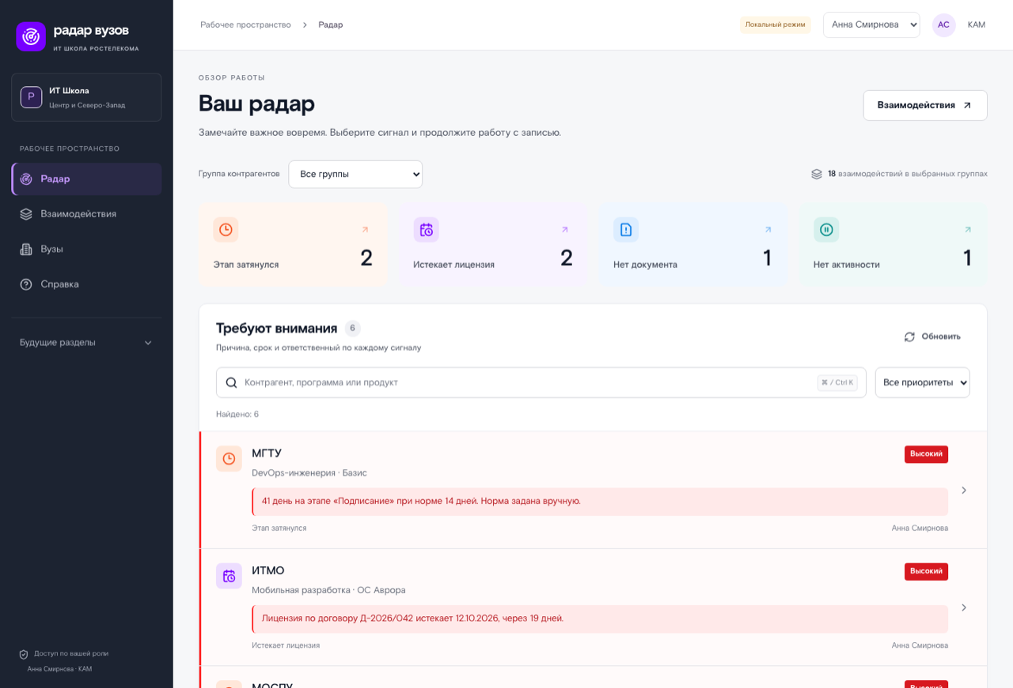
Радар: экран, с которого начинается день
Записи, которые требуют внимания сегодня — с причиной и сроком
Четыре сигнала: просрочка этапа, истекающая лицензия, отсутствие документа, простой
Сигнал открывается и закрывается сам — ничего не нужно помечать руками
У каждого сигнала видно числа, по которым он построен
Пороги задаёт администратор, а не разработчик
Notes:
Это первый экран КАМа. Шесть записей из трёхсот пятидесяти — те, где сегодня нужно что-то сделать.

Slide 4
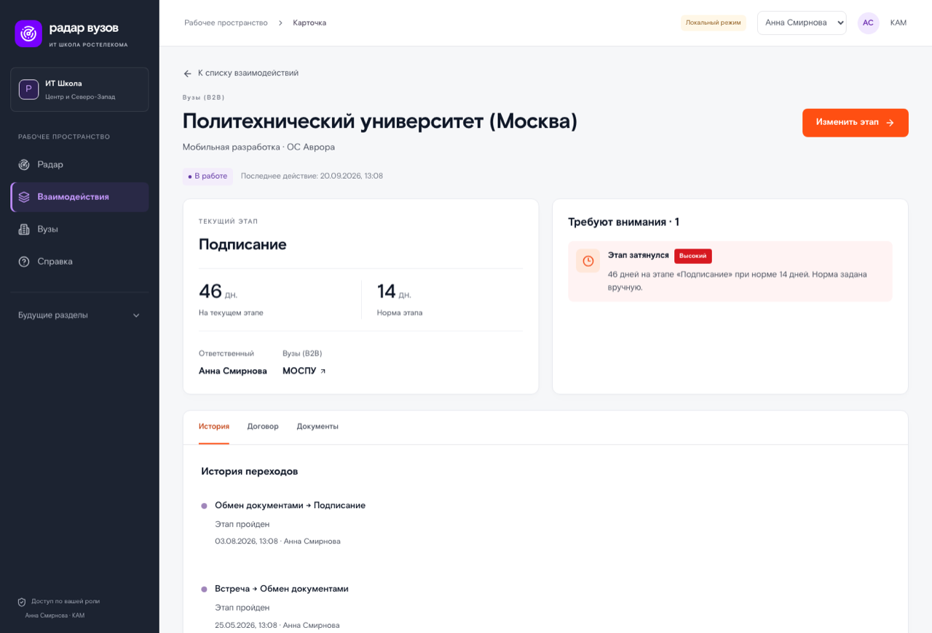
Путь взаимодействия виден целиком
Карточка записи: этап, сроки, требования и история
1
Этап и норма
46 дней на этапе при норме 14 — это и есть сигнал
2
Требования перехода
нет подписанного договора — система не пустит дальше и скажет почему
3
Возврат назад
процесс бюрократический: у каждого шага вперёд есть обратный
4
История только дозаписью
триггер базы запрещает изменить прошлое
Notes:
Правила перехода проверяет сервер, а не интерфейс: кнопку можно спрятать, но обойти правило нельзя.

Slide 5
Четыре сигнала и ни одного ручного статуса
Правила и пороги — в настройках администратора
Просрочка этапа
дней на этапе больше нормы
medium / high
Истекает лицензия
до конца лицензии 60 дней и меньше
medium / high
Нет документа
этап требует документ, прошла половина нормы
medium
Простой
нет переходов, заметок и файлов
low / medium
Пересчёт идёт сразу после действия и полностью раз в сутки: запись получает сигнал сама, просто потому что прошло время.
Notes:
Ни один сигнал не ставится руками — иначе он врёт ровно в тот момент, когда нужен.

Slide 6
Рейтинг, который можно объяснить
Заявки, обучающиеся и потоки — с вкладом каждой метрики
score = Σ(вес × нормированное значение) / Σ(вес)
Ручной приоритет
Нормирование внутри направления: маленькое направление не проигрывает большому
Сумма вкладов равна баллу — видно, из чего он сложился
Нет метрики за период — строка помечается неполной, а не проваливается вниз
Никаких внешних LLM: результат воспроизводим и проверяем
«В этом году продвигаем ИИ» — это решение человека, а не вывод из данных.
Курс можно поднять вручную: приоритет 0–100
Порядок показа меняется, балл и место — нет
Изменение пишется в журнал аудита
Так видно, где расчёт, а где решение: рейтинг остаётся объяснимым.
Notes:
Жюри прямо спрашивало про ручные приоритеты. Мы их сделали, но не дали им подменить расчёт.

Slide 7
Вузы и частные лица — разные процессы
Группа контрагентов определяет путь записи
Вузы (B2B)
Частные лица (B2C)
14 этапов из ТЗ
договор, лицензия, передача материалов
обучение преподавателей и ведение занятий
свой короткий путь: заявка → оплата → занятия
контрагент — человек или организация
продукт может быть не нужен
Администратор заводит новые группы сам: у каждой свой процесс, свои нормы и свой радар.
Notes:
Это ответ на вопрос жюри про B2C: не отдельная система, а группа контрагентов со своим процессом.

Slide 8
Обмен в обе стороны
CRM — ядро процесса, а не ещё один справочник
LMS
Радар вузов
Сайт ИТ Школы
обучающиеся, потоки
метрики
очередь обмена в той же транзакции
заявки
заявки абитуриентов
документ
документ
Заявка сама находит запись по вузу, программе и продукту; не нашлась — ждёт человека
Обратно уходит документ radar-vuzov/interaction@1: статус, ответственный, файлы, ключи связей
Отметка об отправке пишется в одной транзакции с изменением: откатилась — отправлять нечего
Получатель недоступен — повтор по расписанию, работа КАМа не ждёт
Notes:
Полная схема связей со всеми участниками — в сопроводительной документации, здесь только суть обмена.

Slide 9
Из чего это собрано
Сервер в Yandex Cloud, docker compose, файлы в Object Storage; наружу только 80 и 443
Вход
Приложение
Состояние
nginx — TLS, статика
api — FastAPI, uvicorn
PostgreSQL 16
Keycloak 26 — вход и роли
worker — arq, тот же образ
Redis 7
S3: Object Storage / MinIO
Копии раз в сутки: дамп базы с проверкой восстановления; файлы — в S3 с версионированием, копии шифруются во внешний бакет
Приложение без состояния: масштабируется копиями за тем же nginx
Очереди захватываются арендой и SKIP LOCKED — вторая копия воркера не отправит то же дважды
Swagger на /api/docs, контракт в репозитории, расхождение ловит CI
Notes:
Схема программно-аппаратной архитектуры целиком — в документации; здесь три слоя и то, что масштабируется.

Slide 10
Нагрузка измерена, а не обещана
k6 на данных стенда: 299 записей, 96 вузов, 10 548 метрик
50 пользователей
386,59 мс
порог 1 с ✓
0 ошибок из 21 048
100 пользователей
1,15 с
упирается база
0 ошибок из 24 996
300 пользователей
1,87 с
четыре копии API
0 ошибок из 40 872
10 отчётов разом
204 мс
все доходят до done
полный цикл до 4,3 с
Система не отказывает, а замедляется: узкое горлышко — база (420 % CPU против 6 % у Redis). План на 300+: разнести базу и приложение, PgBouncer, копии API и воркера, реплика для чтения.
Notes:
Важнее самой цифры то, что на всех ступенях ноль ошибок: замедление лечится железом, отказ пришлось бы чинить.

Slide 11
152-ФЗ — не абзац в документе
Меры, у каждой из которых есть место в коде и тест
Права проверяет сервер
Персональные данные шифруются
чужая запись — «не найдено», а не «нет прав»; тест на каждом методе
почта и телефон — Fernet; в списке адрес показан сокращённо
Просмотр ПДн пишется в аудит
История не переписывается
видно, кто и когда открывал контакт; журнал только дозаписью
триггер базы запрещает UPDATE и DELETE переходов
Секреты — только в окружении
Зависимости проверяются
в базе хранится имя переменной, а не сам токен
pip-audit и gitleaks в CI; известных уязвимостей нет
Notes:
Аттестуется контур заказчика, но архитектуру и меры смотрят уже сейчас — поэтому у каждой меры есть ссылка на код.

Slide 12
Что готово
Что дальше
Процесс, радар, отчёты, рейтинг, интеграции, уведомления
122 операции на 107 путях API, контракт, 389 тестов, 48 таблиц
Руководства внутри продукта, диаграммы, разбор соответствия ТЗ
Демо-стенд на 351 записи поднимается одной командой
Развернуть стенд: сервер и домен — единственное, чего нельзя закрыть кодом
Подключить оставшиеся экраны интерфейса по готовой постановке
Снять скриншоты новых экранов во встроенное руководство
Репозиторий, документация и демо-стенд — по ссылке из заявки
Спасибо. Готовы показать вживую любой сценарий.
Notes:
Здесь честно: стенда нет, потому что нет сервера. Всё остальное работает и проверяется командами из репозитория.

